Slide 1
PODZIM 2011
Teorie interaktivních médií
IMK047 AV seminář - umění nových médií I
Mgr. Martina Ivičičová

Slide 2
Zoznámenie sa s témami seminára:
ArcheolóGIA NM:
koncept človek-stroj v 1. pol. 20.stor.
Muž s kinoaparátem (D. Vertov, 1929)
Modern Times (Ch. Chaplin, 1936)
Fritz LANG: Metropolis
Predchodcovia nových médií
Umelecká avantgarda
Experimentálny film v 60´
DADA CINEMA
FLUXUS FILMS

Slide 3
Téma: John Cage : Dokument na doma:
I have nothing to say and I´m sayin´it
http://thelistenerd.com/2010/01/12/video-john-cage-i-have-nothing-to-say-and-i-am-saying-it/
Ticho:
John Cage: 4.33 http://www.youtube.com/watch?v=gN2zcLBr_VM
Náhoda:
John Cage: Imaginary Landscape No. 4 for 12 radios
http://www.youtube.com/watch?v=51zT2qX10FA&feature=related

Slide 4
Milan Adamčiak: Muzikológ a tvorca:
http://idm.aku.sk/arnold-kojnok/opakjepravdou
Doma:
Opak je pravdou, Dokumentárny film, 2008
http://www.greenbox.sk/muzikol%C3%B3g-a-tvorca/

Slide 5
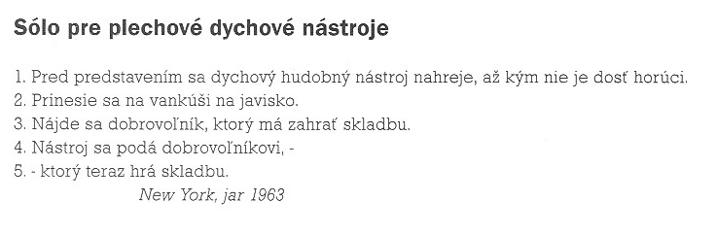
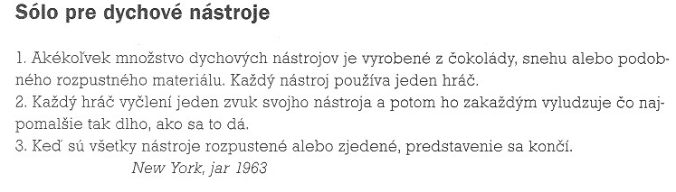
Dick Higgins: partitúry

Slide 6
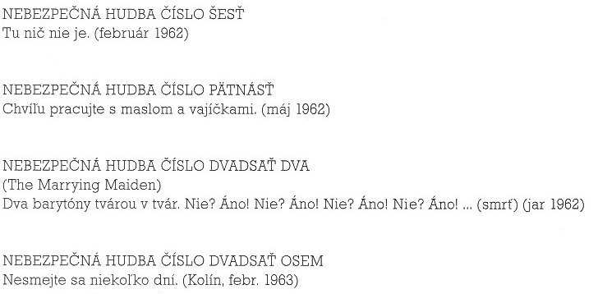

Slide 7
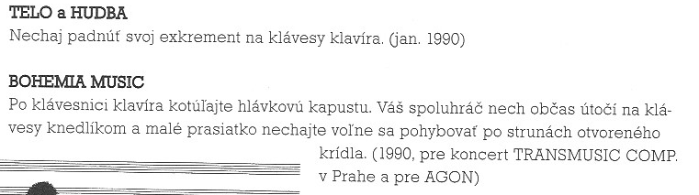

Slide 8
Partitúra pre dvoch interpretov a klavír:
Sadnite si ku klavíru.
Interpret č. 1 sa doširoka usmeje
Interpret č.2 pozoruje spoluhráčov úsmev
Nech sa zuby interpreta č. 1 stanú notovým zápisom
Interpret č. 2 zahrá na klavíri skladbu na základe tohto notového zápisu.

Slide 9
Téma: POČIATKY VideoartU
Dokument na doma: Nam June Paik : Lessons from the VideoMaster (záznam z pohrebu NJP)
http://ubu.com/film/paik_master.html
Nam June Paik : NYC 2009 – retrospektívna výstava – kreatívna práca s televízorom
http://www.youtube.com/watch?v=Ra-OU33n434&feature=related
NJP: Electronic Superhighway:
http://www.youtube.com/watch?v=3rPZYGuCFdw&feature=related
Documenta performances: http://www.mediaartnet.org/works/documenta-performance/video/1/
„abuse of technology“
http://www.noemalab.org/sections/ideas/ideas_articles/pdf/baumgaertel.pdf
Text :
Nam June Paik: «Media Planning for the Postindustrial Society
http://www.medienkunstnetz.de/source-text/33/
Art and Satellite, satelitné performance s performerkou Laurie Anderson
Good Morning Mr. Orwell
http://www.youtube.com/watch?v=TNo_Rn0kM48

Slide 10
TÉMA: VASULKA: pionieri videoartu a transformácie audio-vizuálneho materiálu často subverzívnym „anarchistickým“ postojom:
http://www.vasulka.org/Videomasters/MA_index.html
VIDEOARCHÍV / Mediálny archív Vasulkovcov
http://artycok.tv/lang/cs-cz/52/the-vasulkas Steina a Woody Vasulkovci v experimentálnom priestore Roxy/NoD.
15.medzin.festival dokument.filmov JIHLAVA 2011 : krst publikácie : Lenka Dolanová, Dialog s démony nástrojů - Steina a Woody Vasulkovi, Prague: Nakladatelství Akademie múzických umění
http://www.ceskatelevize.cz/porady/10101491767-studio-ct24/211411034000256-15-mezinarodni-festival-dokumentarnich-filmu-v-jihlave/ (19.minúta)

Slide 11
MÉDIÁ A PERFORMANCE: Prvé významné spojenie umelcov s vedcami:
E.A.T.: Experiments in Art and Technology: Robert Rauschenberg: 9 Evenings: Theatre & Engineering (1966)
http://www.9evenings.org/openscore.php
http://www.youtube.com/watch?v=W-cgnK-kFoo
MULTIMÉDIÁ :
Iannis Xenakis: Electronic music /DIATOPES
La Legende d'Eer (1978) : - elektroakustická kompozícia odohratá v Diatope:
http://www.youtube.com/watch?v=mXt4K6-cIHg

Slide 12
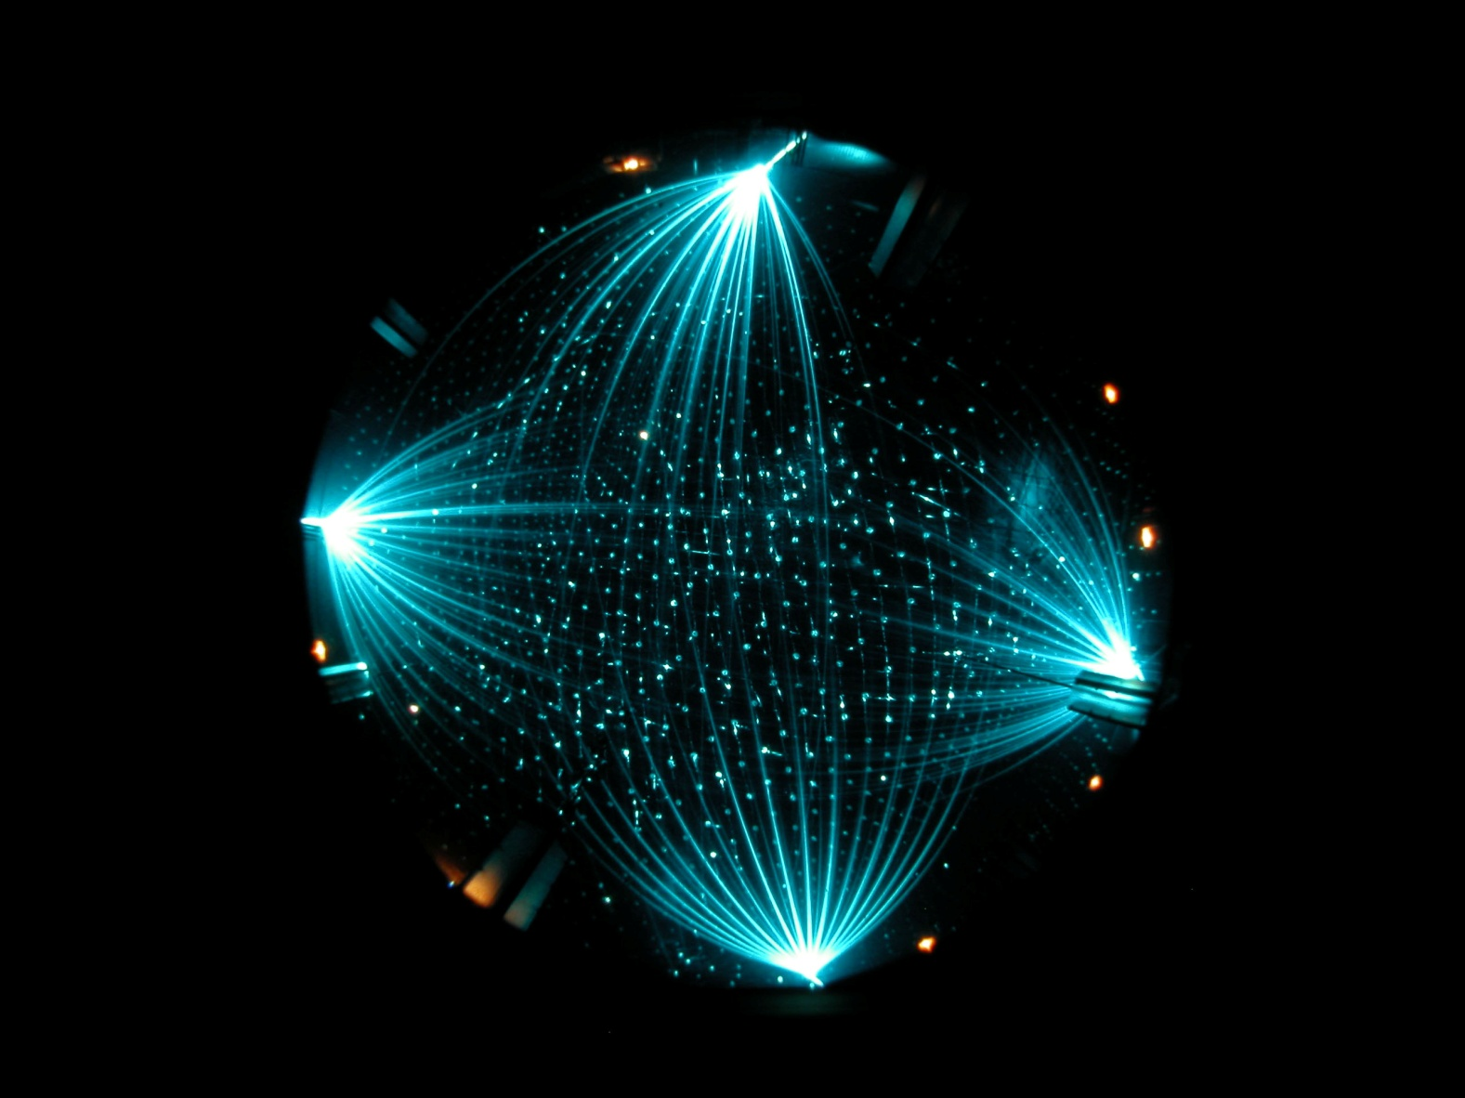
I.Xennakis: Xenakis: La Légende d'Eer (1977-78
http://www.youtube.com/watch?v=mXt4K6-cIHg

Slide 13
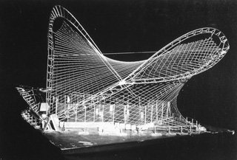
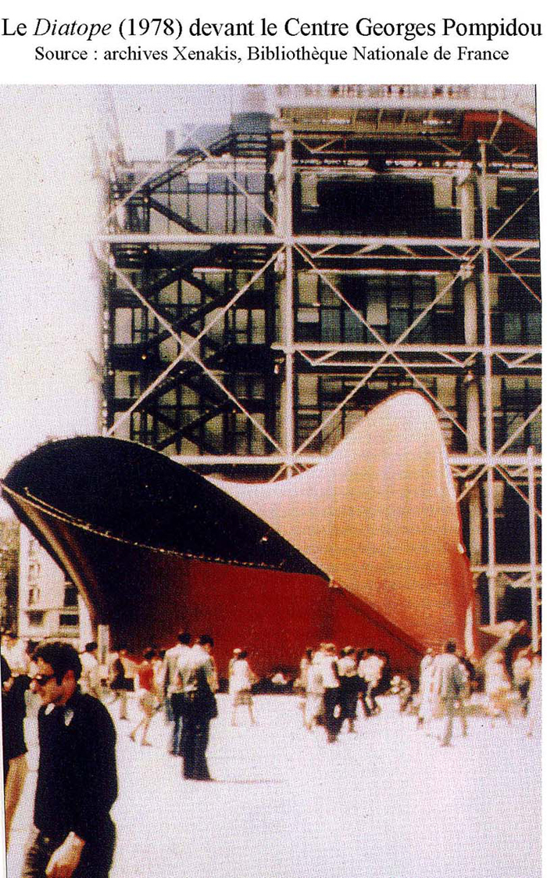
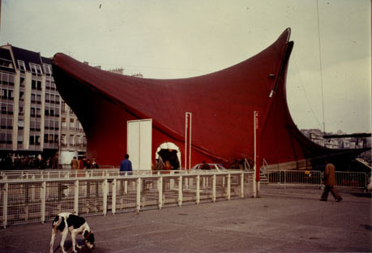
Diatope, 1978 Paris

Slide 14
Fenomén Expo
Edgard Varèse - Le Corbusier - Iannis Xenakis: Poème électronique (Expo, 1958)
http://www.youtube.com/watch?v=0YlBmx3VulY
Laterna Magika: multimediálne inštalácie
Josef Svoboda:
http://www.youtube.com/watch?v=upgJzf4z8m0
Kinoautomat (R. Činčera,): Dokument ČT : Zašlapané projekty
http://www.ceskatelevize.cz/porady/10209988352-zaslapane-projekty/409235100061014-kinoautomat/

Slide 15
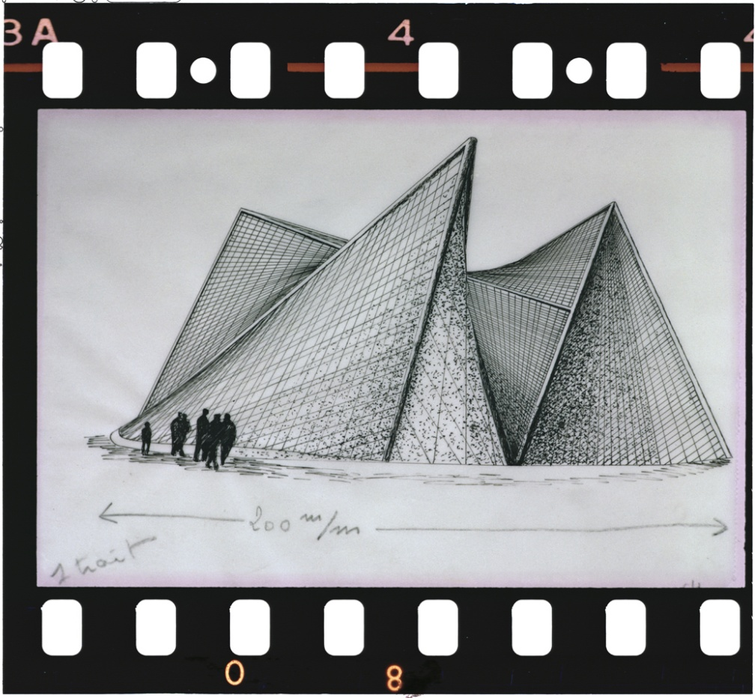
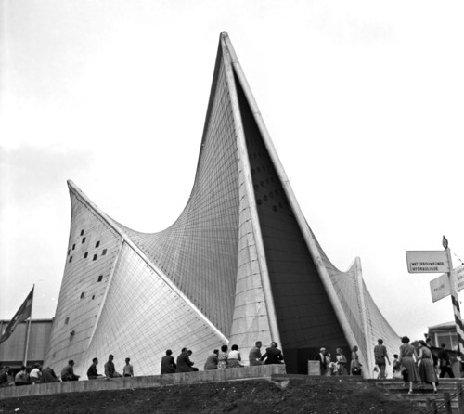
Pepsi Pavillion 1958 EXPO Brusel
geste électronique total)

Slide 16
Ďalšie užitočné linky:
www.ubu.com
http://idm.aku.sk/
http://www.ffa.vutbr.cz
http://www.aec.at/festival/de/archiv/

